Slide 1

Herança
Instrutor: Henrique Delegrego

Slide 2
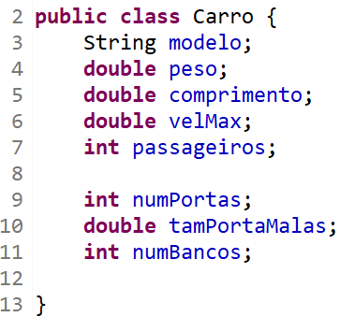
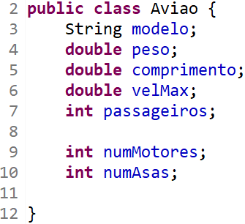
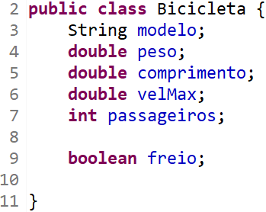
Herança

Slide 3
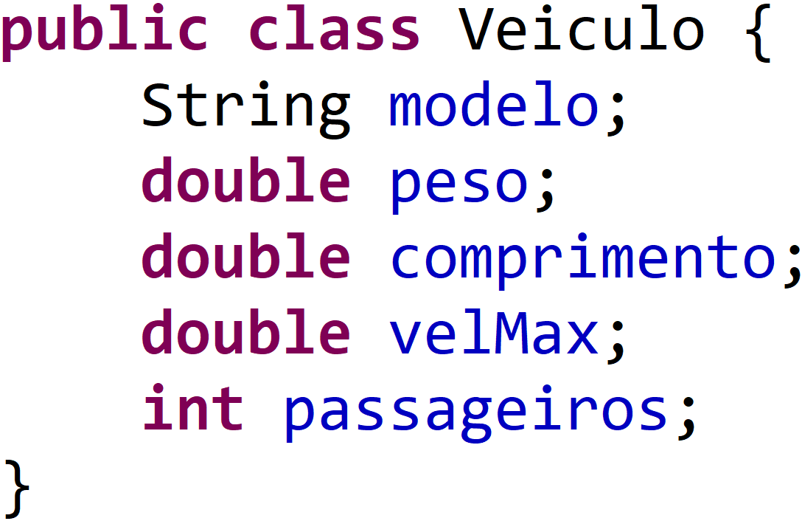
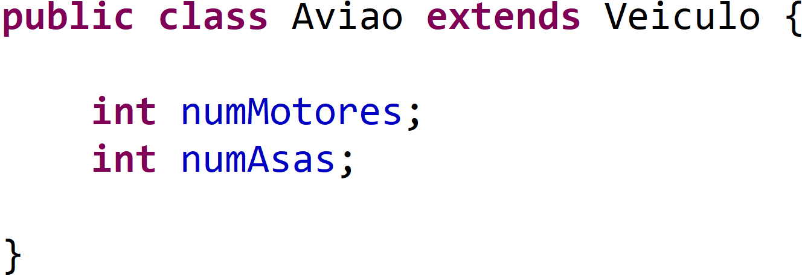
Herança
Aviao é filho de Veiculo
Veiculo é pai de Aviao
Veiculo é uma super classe

Slide 4
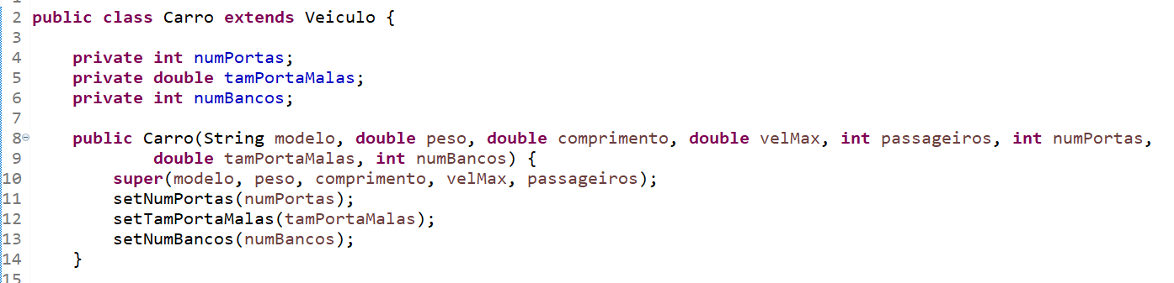
Herança

Slide 5
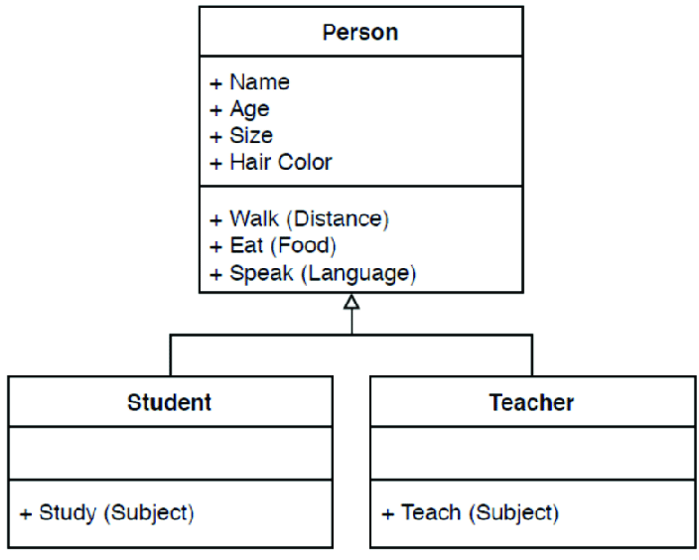
Herança
Diagrama
Os filhos apontam para o pai
Atributos e métodos do pai não são mencionados nos filhos

Slide 6
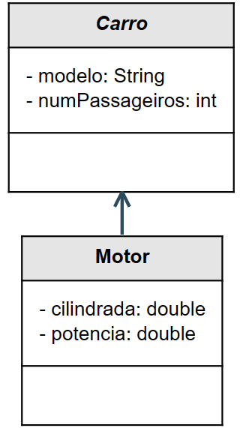
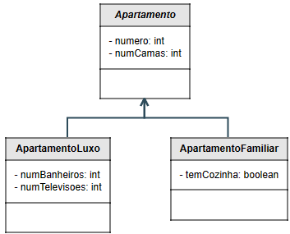


Herança
Como identificar uma herança?
Para identificar uma herança você deve se perguntar: a classe que eu classifiquei como filho, é um tipo do pai?

Slide 7
Herança
Classes abstratas
Classes abstratas não podem ser instanciadas.
São meramente uma representação base para as classes filhos.
Podem conter métodos abstratos, assim como métodos normais (concretos).
Nem todas superclasses serão abstratas.

Slide 8
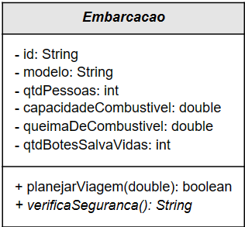
Herança
Diagrama de classes abstratas
Classes e métodos abstratos são identificados pela sua notação em itálico

Slide 9
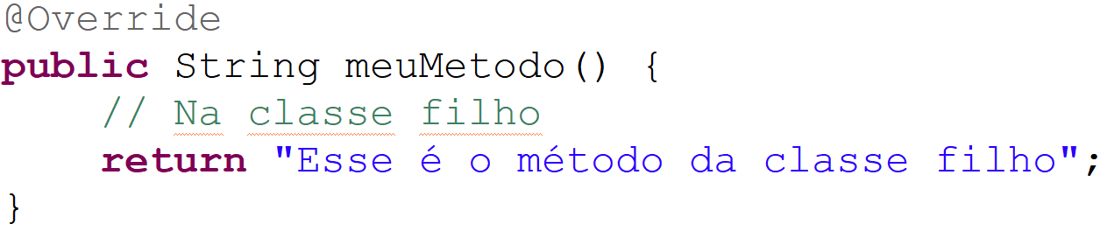
Herança
Métodos abstratos
Podem ser criados somente nas classes abstratas.
Métodos abstratos não terão corpo na classe abstrata.
Obrigatoriamente terão que ser implementados nas classes filhos.

Slide 10
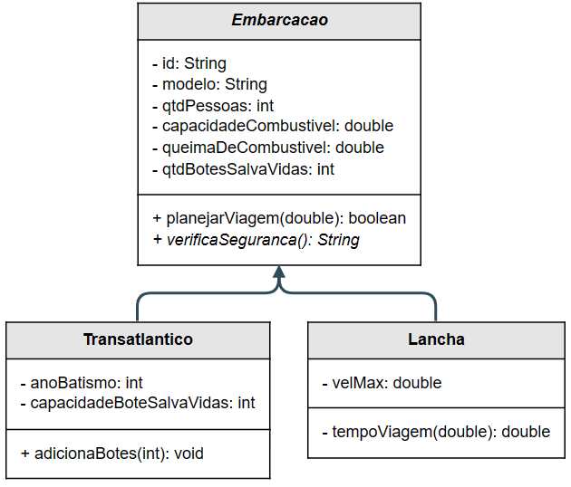
Herança
Métodos abstratos
Para identificar um método abstrato no seu código você deve se perguntar: a implementação seria diferente dependendo da classe? Caso sim, então o método é abstrato

